Slide 1
뭉게구름조(5조)
구름 쿠버네티스 11회차 ~2023.1.20 (회고)

Slide 2
목차
팀원 소개
스터디 시간
01
03
스터디, 협업 툴
02
프로젝트를마치며
04

Slide 3
팀원 소개
01
02
03
04
정한교
김지원
배수빈
이승수
포트폴리오 구성 , aws sa자격증 , cka 자격증
알고리즘 문제 풀기,
리눅스 시스템 이해
Spring 프로젝트
대략적인 틀 구현하기,
알고리즘 문제 꾸준하게 풀기
팀원들에게 피해가지않게 기초부터 다지기,
포기하지않고 꾸준히 하기

Slide 4



스터디, 협업 툴
줌
디스코드
노션
수업 시
간단한 대화 용도
주 협업도구
시간과 장소제약없이
소통가능
스터디 진행 및 내용
요약 정리

Slide 5
스터디 시간
매일매일 수업 후기
파이썬 알고리즘
Discord & notion
Discord & Github

Slide 6
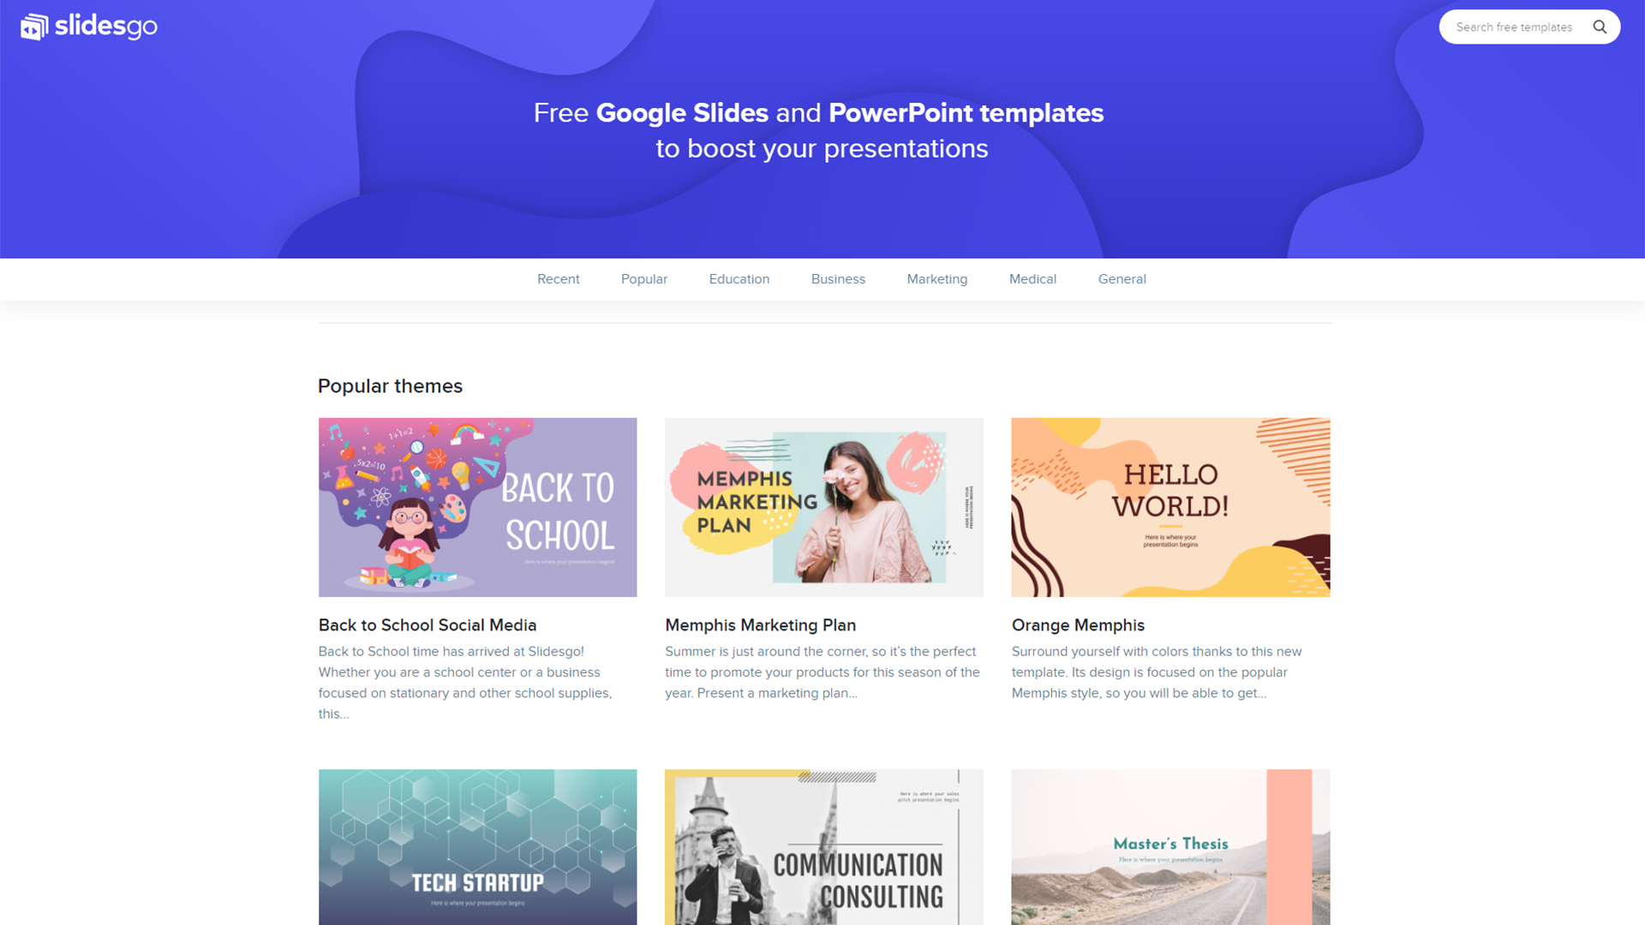
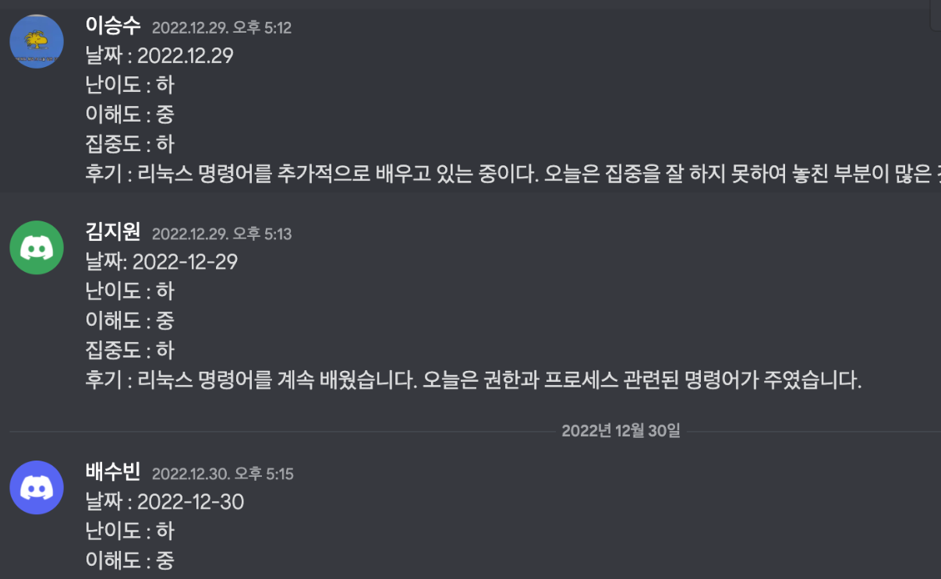
01
매일매일 수업후기
수업을 정리하는겸 혹시 서로가 모르거나 힘든것이 있는지 알아보는 목적으로 시작된 매일매일 수업후기

Slide 7
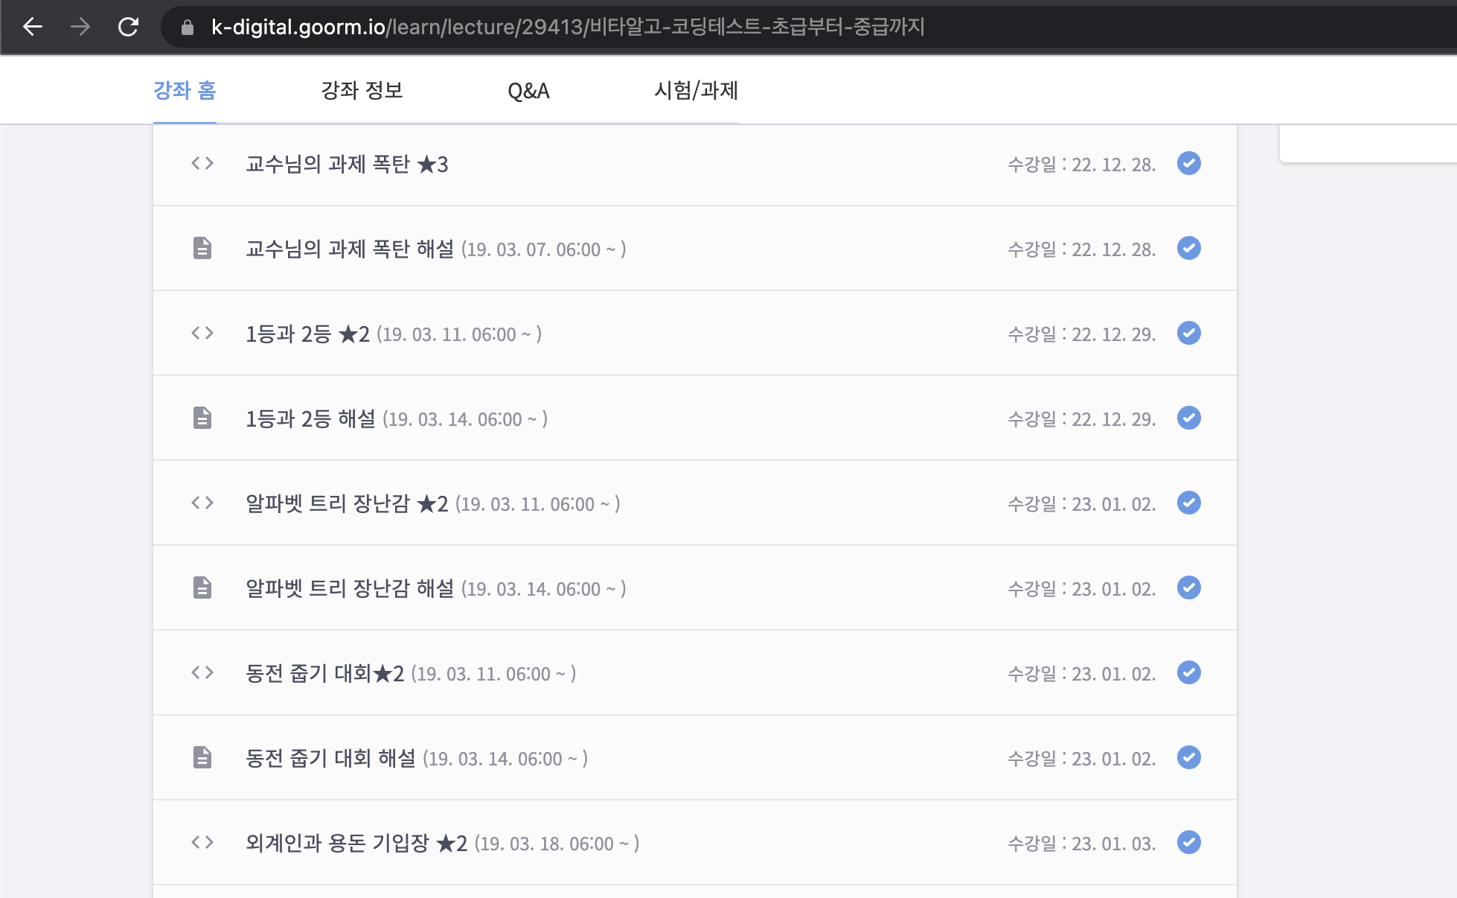
02
파이썬 알고리즘 스터디
IT업계의 인재가 되려면 꼭 갖춰야할 “개발능력” 취업을 목적으로한 코딩테스트를 대비한다는 점에서도 꼭 필요하다고 생각되어 스터디를 진행하였다.

Slide 8
프로젝트를 마치며.
Network
Webserver
DNSserver
DBserver
정한교
김지원
배수빈
이승수
좋은 조원들과 재미있게 진행하였고 프로젝트 기간이 짧은만큼 더 열심히 한것같아서 많이 발전한것 같다.
시작할 당시에는 별로 어렵다고 생각하지 않았지만 의외로 많은 어려움이 있었고, 조원들의 도움으로 해결해서 의미있었고, 한편으로는 아쉬움이 남은 프로젝트였다.
아쉬움이 많이 남기도 했지만 인프라 구축을 해볼 수 있었던 의미있는 프로젝트였다.
비전공자로서 프로젝트에 처음 참여하였을때, 팀원들에게 피해를 줄까봐 겁을 많이 먹었는데 팀원분들이 너무 잘 챙겨주시고 웹서버 구성을 잘 마무리 지어주셔서 발전했다고 느끼는 프로젝트였다.

Slide 9
감사합니다!

